Slide 1
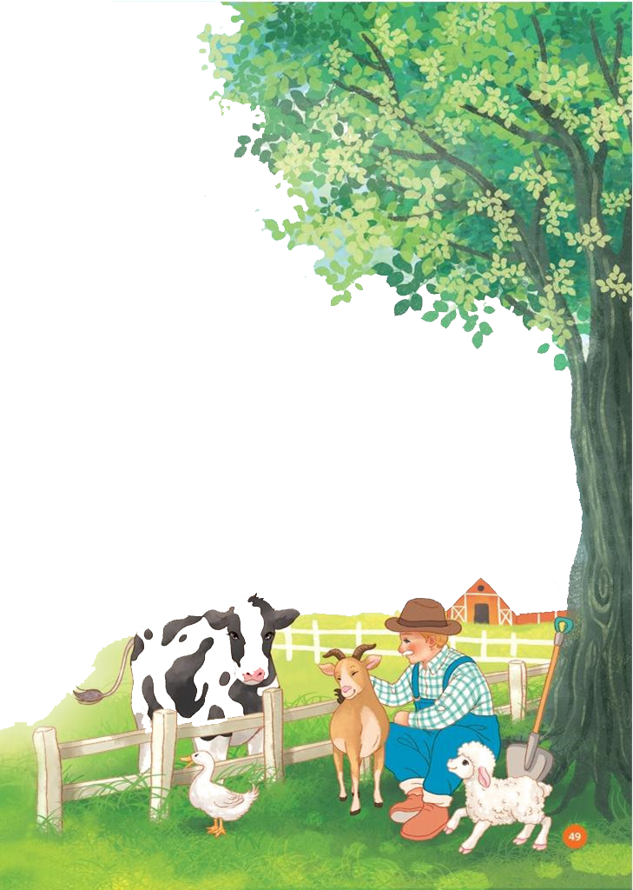



ÂM NHẠC LỚP 2
Tiết 27
HỌC HÁT BÀI TRANG TRẠI VUI VẺ
Nhạc: Nước ngoài
Lời việt: Phương Mai sưu tầm

Slide 2

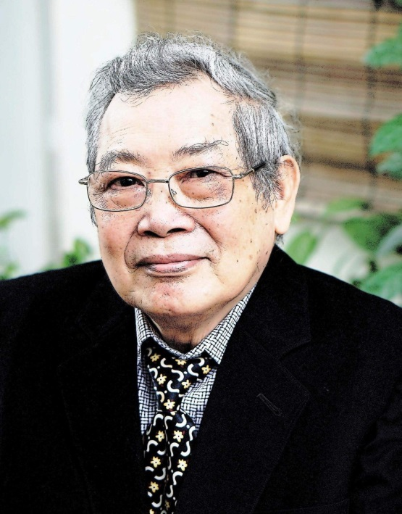
KHÁM PHÁ
Vùng Nam bộ
TÁC GIẢ TÁC PHẨM
Trang trại vui vẻ là bài hát nước ngoài có tên là Happy Farm. Lời việt do Phương Mai sưu tầm. Bài hát có giai điệu tình cảm sâu lắng có giai điệu vui nhộn nói về trải nghiệm của các bạn nhỏ khi đến thăm trang trại và được làm quen với rất nhiều loài vật vui vẻ, ngộ nghĩnh. Bài hát được

Slide 3
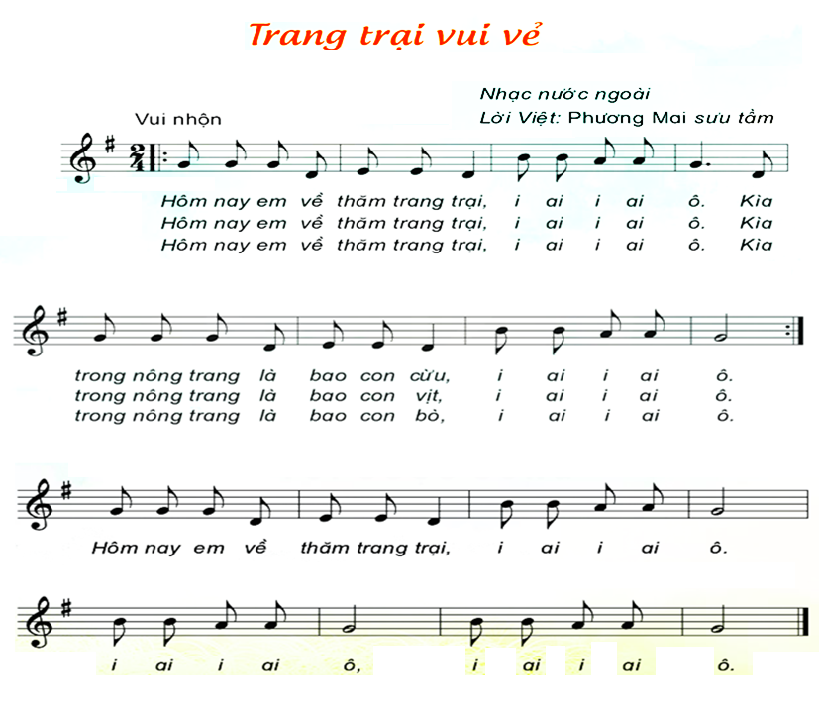

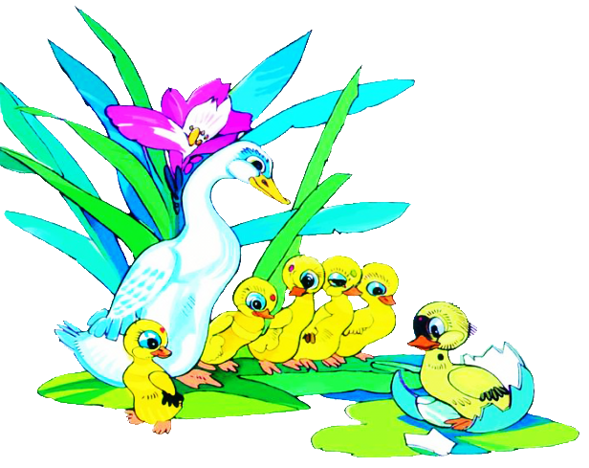
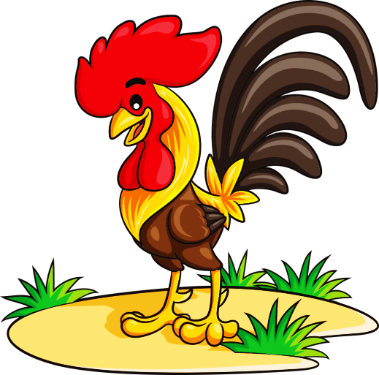
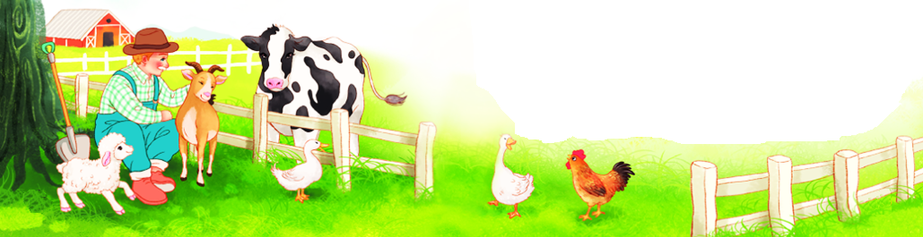
HÁT MẪU

Slide 4
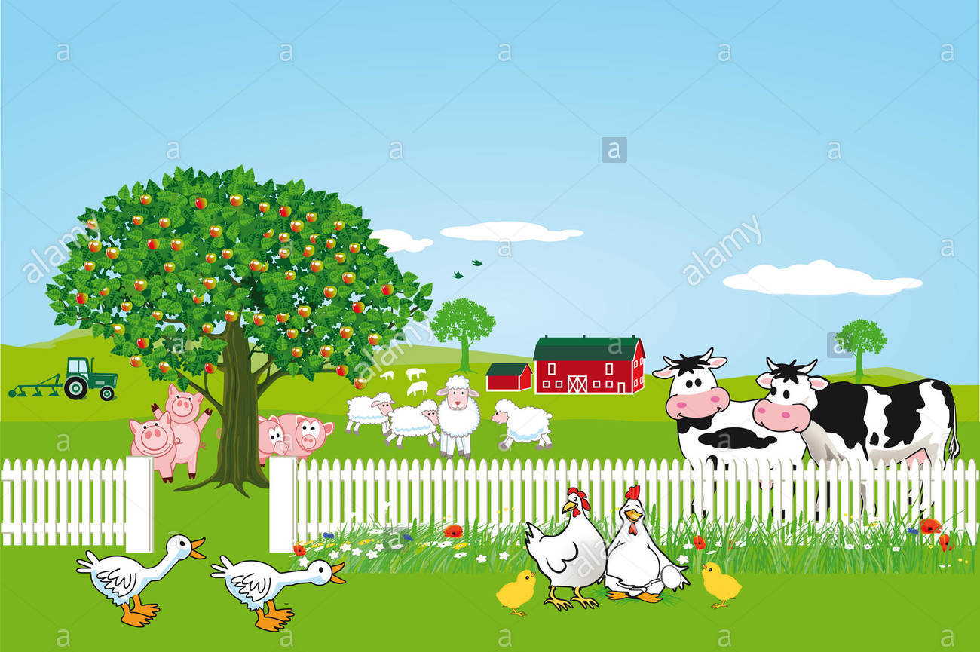

Đọc lời ca
Câu 1:Hôm nay em về thăm trang trại i ai i ai ồ
Câu 2:Kìa trong nông trang là bao con Cừu i ai i ai ồ Câu 3: Hôm nay em về thăm trang trại i ai i ai ồ
Câu 4: Kìa trong nông trang là bao con Vịt i ai i ai ồ Câu 5: Hôm nay em về thăm trang trại i ai i ai ồ
Câu 6: Kìa trong nông trang là bao con Bò i ai i ai ồ Câu 7: Hôm nay em về thăm trang trại i ai i ai ồ
Câu 8: I ai i ai ồ - i ai i ai ồ

Slide 5


Dạy hát từng câu
CÂU 1
Hôm nay em về thăm trang trại i ai i ai ồ

Slide 6
Câu 2
Kìa trong nông trang là bao con Cừu i ai i ai ồ

Slide 7

Câu 3 lời 2 giống câu 1
Hôm nay em về thăm trang trại i ai i ai ồ

Slide 8
Câu 4 lời 2 giống câu 2
Kìa trong nông trang là bao con Vịt i ai i ai ồ

Slide 9
Câu 5 lời 3 giống câu 1
Hôm nay em về thăm trang trại i ai i ai ồ

Slide 10
Câu 6 lời 3 giống câu 1
Kìa trong nông trang là bao con Bò i ai i ai ồ

Slide 11
Câu 7
Hôm nay em về thăm trang trại i ai i ai ồ

Slide 12
Câu 8
i ai i ai ồ - i ai i ai ồ

Slide 13

HÁT KẾT HỢP GÕ ĐỆM THEO NHỊP

Slide 14
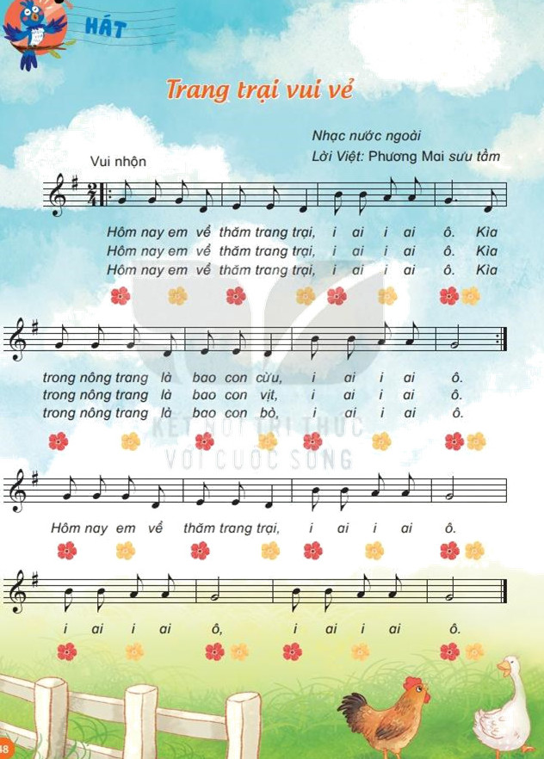
Hát kết hợp vỗ tay phách

Slide 15
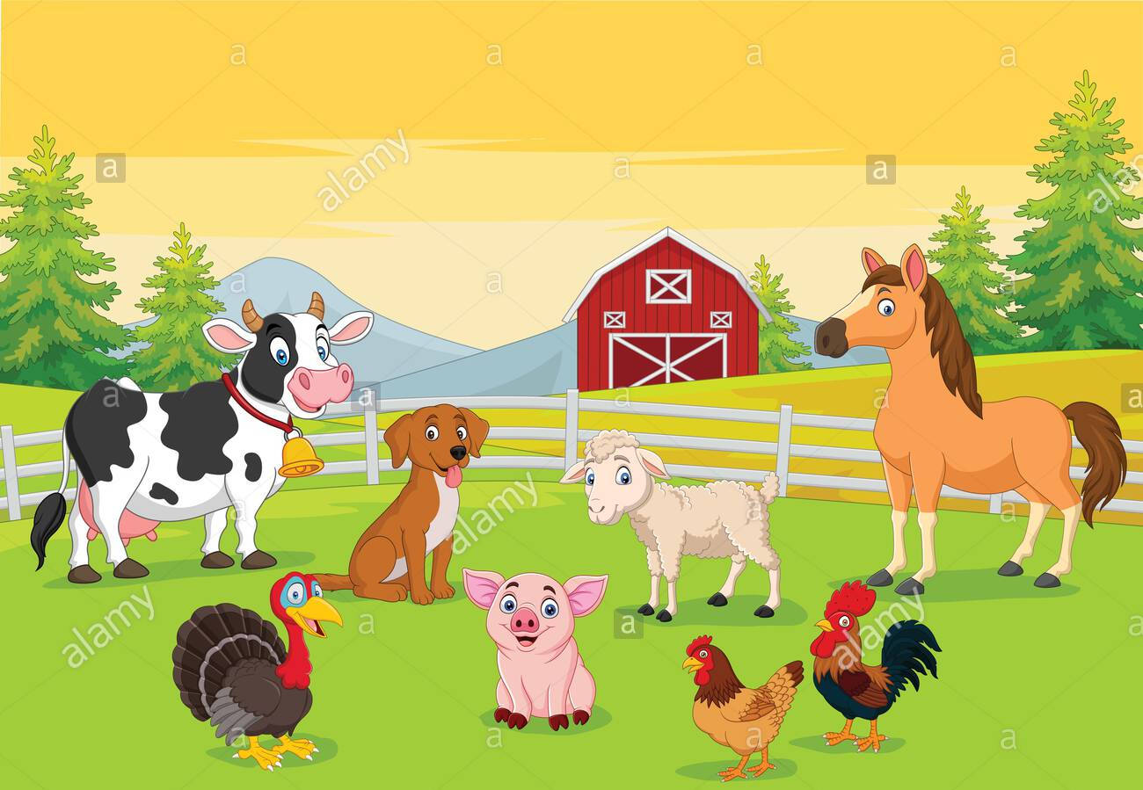
HÁT THEO HÌNH THỨC HÁT NỐI TIẾP:
+Nhóm 1 hát câu 1/3/5/
+Nhóm 2 hát câu 2/4/6/
+Cả lớp hát câu 7/8.

Slide 16
HÁT KẾT HỢP VẬN ĐỘNG THEO NHỊP ĐIỆU
Câu Hôm nay em về thăm trang trại, HS có thể giậm chân và vung tay tựa như đang bước đi.
Câu i ai i ai ô, HS đưa hai bàn tay lên miệng giả làm loa.
- Chân nhún nhịp nhàng theo nhịp

Slide 17
Giáo dục-củng cố-dặn dò

